Slide 1


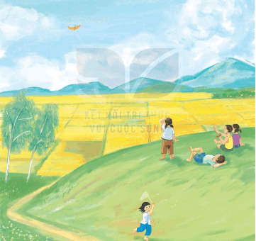



Chào mừng quý thầy cô và các bạn học sinh đến với tiết âm nhạc

Slide 2
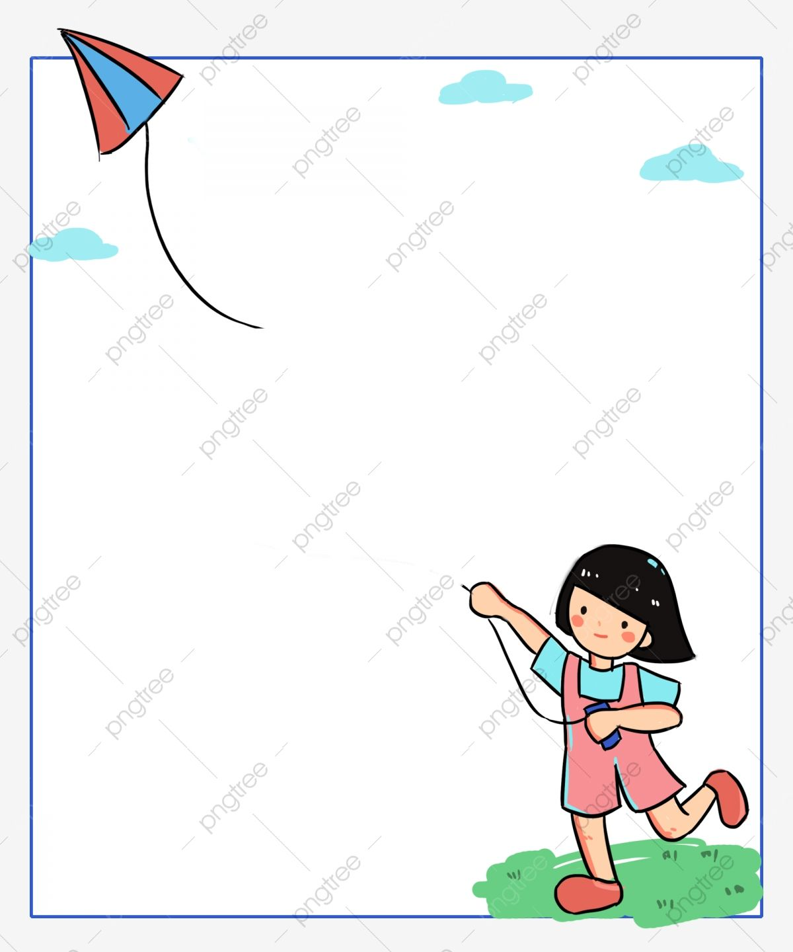
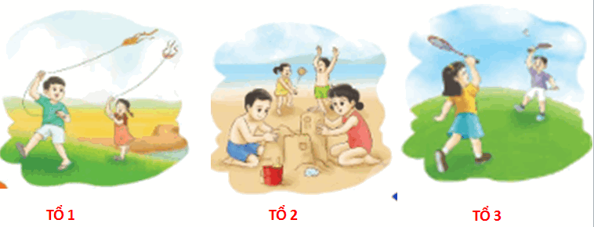
KHỞI ĐỘNG
– Phát cho 3 tổ mỗi tổ 1 bức tranh trong đó mô tả các hoạt động vui nhộn của các bạn học sinh trong dịp nghỉ he. Các TỔ thảo luận và đại diện 1 em phát biểu cảm nhận của tổ về bức tranh.

Slide 3

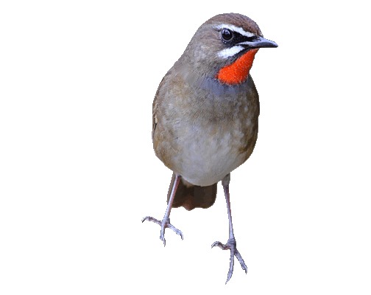
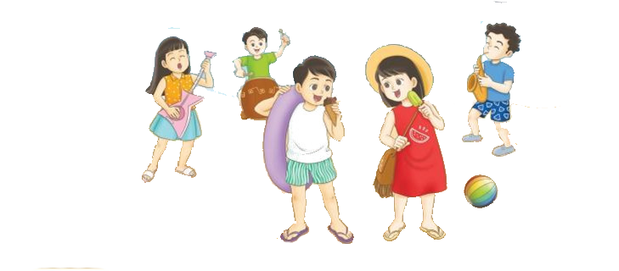

ÂM NHẠC LỚP 2
TIẾT 31
HỌC BÀI HÁT NGÀY HÈ VUI
Nhạc và lời: Lê Bùi

Slide 4
KHÁM PHÁ
* Giới thiệu bài hát.
Ngày hè vui là của nhạc sĩ Lê Bùi một nhạc sĩ mới có cũng có đóng góp cho nền âm nhạc nước nhà Bài hát Ngày hè vui là bài hát nhanh, vui nói về cảm xúc của các bạn HS sau 1 năm học được nghỉ hè được vui chơi thả diều, được tham ra vào các câu lạc bộ bơi, múa…

Slide 5
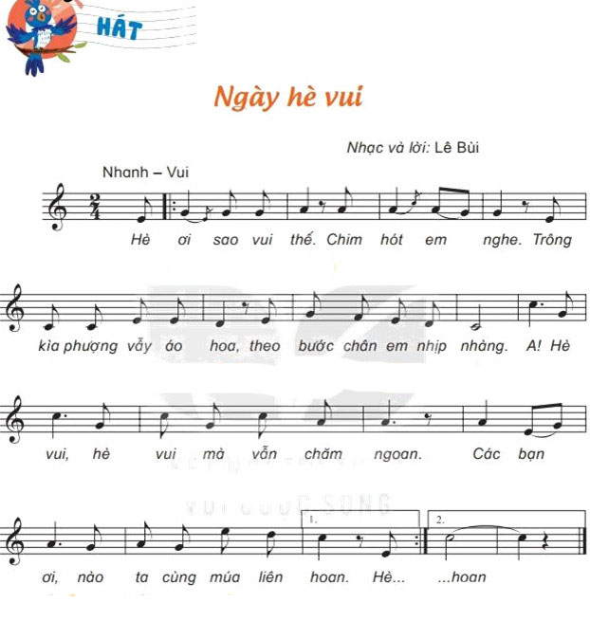


Hát mẫu

Slide 6
Đọc lời ca
Câu hát 1: Hè ơi sao vui thế. Chim hót em nghe.
Câu hát 2: Trông kìa phượng vẫy áo hoa, theo bước chân em nhịp nhàng.
Câu hát 3: A! Hè vui, hè vui mà vẫn chăm ngoan.
Câu hát 4: Các bạn ơi, nào ta cùng múa liên hoan.

Slide 7
Dạy hát
Câu 1
Hè ơi sao vui thế. Chim hót em nghe.

Slide 8
Câu 2
Trông kìa phượng vẫy áo hoa, theo bước chân em nhịp nhàng.

Slide 9
Câu 1+2
Hè ơi sao vui thế. Chim hót em nghe. Trông kìa phượng vẫy áo hoa, theo bước chân em nhịp nhàng.

Slide 10
Câu 3
A! Hè vui, hè vui mà vẫn chăm ngoan.

Slide 11

Câu 4
Các bạn ơi, nào ta cùng múa liên hoan.

Slide 12
Câu 3+4
A! Hè vui, hè vui mà vẫn chăm ngoan. Các bạn ơi, nào ta cùng múa liên hoan.

Slide 13
Hát cả bài với các hình thức

Slide 14
Hd hát nối tiếp
– GV có thể chia HS thành 3 nhóm hát nối tiếp:
+Nhóm 1 hát câu 1.
+Nhóm 2 hát câu 2.
+Nhóm 3 hát câu 3.
+Câu 4 cả 3 nhóm cùng hát.

Slide 15
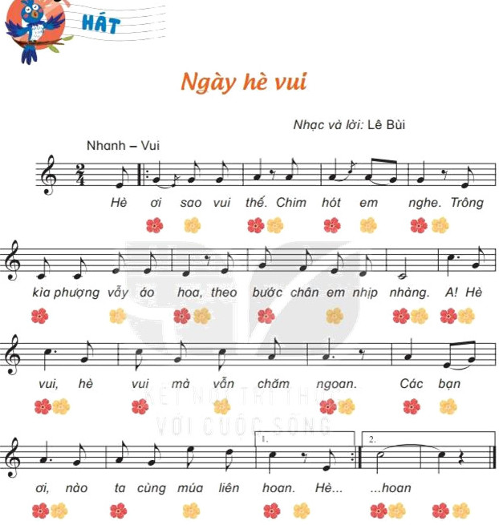
THỰC HÀNH-LUYỆN TẬP
Hát gõ đệm theo phách với các hình thức

Slide 16


Giáo dục-củng cố-dặn dò

